Slide 1
UML және объектіге бағытталған әдістер

Slide 2
UML (ағылш. Unified Modeling Language — унифицияланған модельдеу тілі) — объектілі модельдеу үшін графикалық тілді бейнелеу бағдарламалық жабдықтау саласында қамтамасыз ететін тіл. UML кең ауқымды профильді тіл болып табылады, бұл — ашық стандарт, яғни графикалық мағынаны қолданатын абстрактілі модельдеу тілін құру үшін пайдаланады, ол UML-моделі деп аталады.UML анықтау, визуализациялау, жобалау және құжат жасауға, сонымен қатар негізінен бағдарламалық жүйені анықтау үшін құрылған. UML бағдаламалау тілі болып табылмайды, алайда UML-моделі негізінде генерация коды болуы мүмкін.

Slide 3
UML тілі бірыңғай модельдендіру тілі, оны құруға индустриялық жағдай дәрежесінде болмасын, барлық салалары қатысты болады. UML бағдарламада жүйелердің орта факторларын көрсету үшін, сонымен қатар спецификациялау, конструкциялау және құжаттандыру, сондай ақ бизнес процестерді және бағдарламалық емес жүйелердің тілі болып табылады.

Slide 4
Қолданылуы: UML ды қолдану бағдарламалық жабдықтамамен шектелмейді. Ол бизнес процестерде, жүйелік жобалауда және ұйымдастырушылық құрылымды бейнелеуде қолданылады. UML сонымен қатар бағдарламалық жабдықтаманы құрастырушыларға ортақ түсініктерге (мысалы класс, компонент) жетуге, графикалық мағынаға қол жеткізуге мүмкіндік береді және жобалау мен архитектураға көп мән беруге мүмкіндік береді.

Slide 5
1994 жылы Rational Software компаниясында жұмыс жасаған Гради Буч және Джеймс Рамбо жаңа объектіге бағытталған моделді құру үшін бірікті. Тілдің негізіне Object-Modeling Technique моделінің тәсілі алынды. OMT анализді бағыттауға, ал Booch — бағдарламалық жүйені жобалауға арналды. 1995 жылдың қазан айында 0.8 унифициаланған әдістің версиясы шықты. (англ. Unified Method). 1995 жылдың күзіне қарай Rational компаниясына Ивар Якобсон қосылды , ол Object-Oriented Software Engineering — OOSE әдісінің авторы болды.

Slide 6
OOSE бизнес-процесстерді спецификациялау және сценарий көмегімен талап ету анализін пайдалануды қамтамасыз етті. OOSE сонымен қатар унифицияланған әдісте интегралданған болды. Бұл деңгейде UML құру процессті ұйымдастыруда негізгі рольді OMG (Object Management Group) алды. OMG Құрастырушылар тобына Буч, Рамбо және Якобсон кірді, 1996 жылы маусым және шілде айында UML спецификациясы 0.9 и 0.91 версия түрлері шықты.

Slide 7
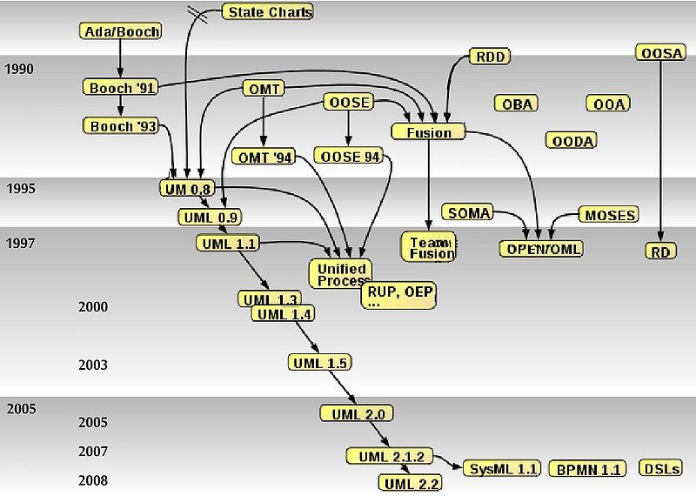
Объектіге бағытталған әдістердің тарихы

Slide 8
Версиясы : Қабылдау уақыты: 1.1 1997 қазан 1.3 2000 наурыз 1.4 2001 қыркүйек 1.4.2 2004 маусым 1.5 2003 наурыз 2.0 2005 шілде 2.1 формальды түрде қабылданбады 2.1.1 2007 тамыз 2.1.2 2007 қараша 2.2 2009 ақпан 2.3 2010 мамыр 2.4.2 2011 наурыз

Slide 9
UML толқынына жаңа версиялар тілдерін құруға UML Partners компаниясына , Digital Equipment Corporation, Hewlett-Packard, i-Logix, IntelliCorp, IBM, ICON Computing, MCI Systemhouse,Microsoft, Oracle Corporation, Rational Software, Texas Instruments и Unisys қосылды. Бірігу жұмыстары нәтижесінде 1997 жылы қаңтар айында UML 1.0 спецификациясы шықты.

Slide 10
1997 жылдың қараша айында 1.1версиясы шықты, мұнда кейбір қателіктер жөндетіліп, семантика кеңейтілді. Келесі UML дің релиздері 1.3, 1.4 и 1.5 версиялары шықты, олар сәйкесінше 1999 жылы маусым айында, 2001 жылы қыркүйек айында және 2003 жыдың наурыз айында шықты. UML 1.4.2 версиясы ISO/IEC 19501:2005 халықаралық стандартына сәйкес қабылданды.

Slide 11
UML 2.0 соңғы версиясында формальды спецификациясы 2005 жылдың тамыз айында шықты. Тілдің семантикасы біршама толық болды және методологии Model Driven Development — MDD методологиясының көмегімен кеңейтілу жасалды. UML 2.4.1 соңғы версиясы 2011 жылдың тамыз айында шықты. UML 2.4.1 ISO/IEC 19505-1, 19505-2 халықаралық стандартына сай жасалды .

Slide 12
UML міндеттерінің негізіне спецификациялау, көрсету, конструкциялау және құжаттандыру, бұлардың барлығы да жоғары деңгейлі жобалауға тікелей қатысты болып отыр. Ал жоғары деңгейлі құрал жабдықтар қолданудың бір бірегей аспектісі болуы мүмкін емес, сондықтан UML анықтамасын келесідей көп аспектілі интерпретациялаумен толықтыруға болады

Slide 13
-Кәсіпорын көлеміндегі ақпараттық жүйеде банктік және қаржы қызметтерінде; -телекоммуникациялау; -транспортта; -қорғаныс өнеркәсібінде, авиацияда және космонавтикада; -бөлшектеп сату саудасында; -медициналық электроникада; -ғылымда; -үлестірілген вэб жүйелерде;

Slide 14
UML жасауда мынадай басты мақсаттарды атауға болады: -пайдаланушыларға пайдалы модельдерді жасауға және олармен алмасуға мүмкіндік беретін, модельдендіруді көрсетушінің мәнерлі тілін қолдануға дайын етіп ұсыну; -базалық тұжырымдаманы кеңейту ұшін және мамандыру механизмдерін қарастыру; -бағдарламанудың нақты тілдерін және жасау процестерінен тәуелсіз болуын қамтамасыз ету; -модельдендірудің осы тілін түсіну үшін формальді негізін қамтамасыз етеді.

Slide 15
Модельдеудің объектілі бағытталған құралы ROSE UML( Universal Modeling Language) келесідей диаграмма құруды қолдайды: - Activity diagram(технологияны, әрекет функцияны сипаттау диаграммасы) - Use Case diagram(кластар диаграммасы) -Class diagram(функциялар диаграммасы) - State diagram(жағдайлар диаграмасы) - Sequence diagram(әрекеттесетін тізбектің диаграммасы) - Collabration diagram(өзара әрекет диаграммасы) -Component diagram(компонент диаграммасы) - Deployment diagram(топология диаграммасы)

Slide 16
Қорытынды: UML – дың мынадай мүмкіндіктерін атауға болады: - UML объектіге бағытталған болып келеді, соның нәтижесінде талдау және жобалау нәтижелерін сипаттау әдістері семантикалық жағынан қазіргі замаңғы тілдерде бағдарламалау әдістеріне жақын; - UML жжүйе сипатының түрлі аспектілеріне мен барлық мүмкін болатын іс жүзіндегі көзқарастарының жүйесін сипаттауға мүмкіндік береді; - UML диаграммасы модельды оқу үшін оның синтаксисімен жедел танысу үшін өте қарапайым болып келеді; - UML дербес мәтіндік және графикалық стереотиптерді кеңейтуге және ендіруге мүмкіндік береді, бұл оның тек бағдарламалық инжеринияда ғана емес басқа да қолданысына ықпал етеді; - UML кеңінен таралып және жедел қарқынмен дамып келеді.

Slide 17
Назарларыңызға рахмет!

